Slide 1
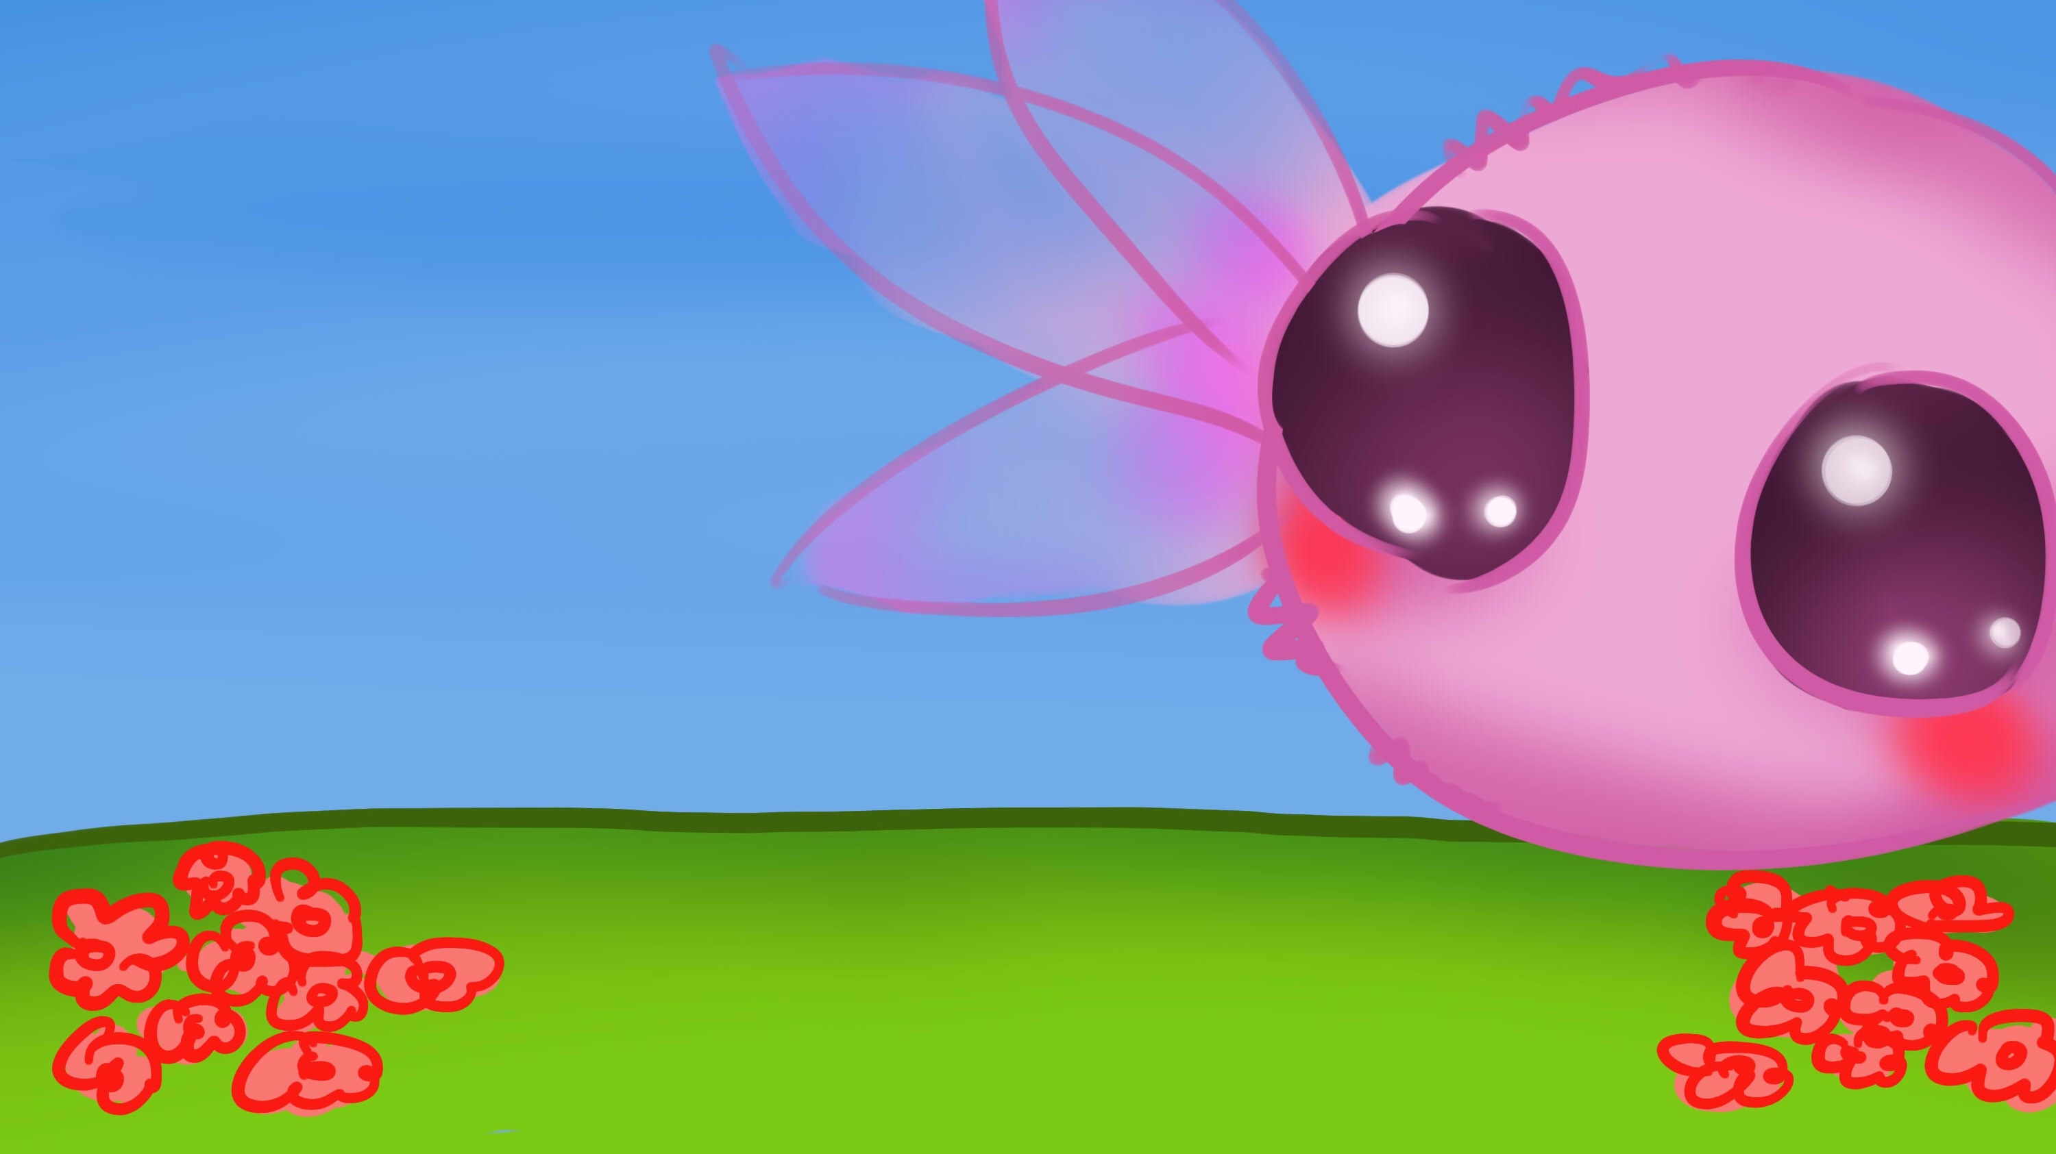
Lunar Lander
Fairy Edition

Slide 2
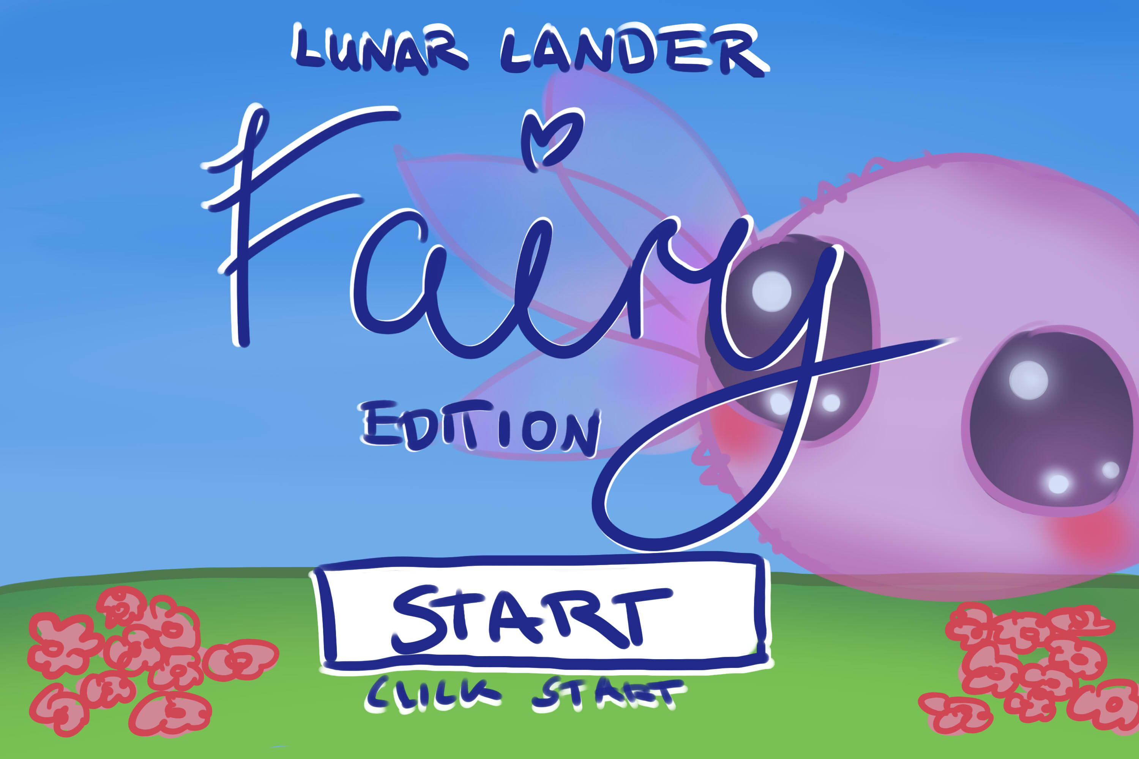
Start - Bild/Menü
Das Start Bild hat einen "START"-Buttom, der das Spiel Startet wenn man mit der Maus auf ihn klickt.

Slide 3
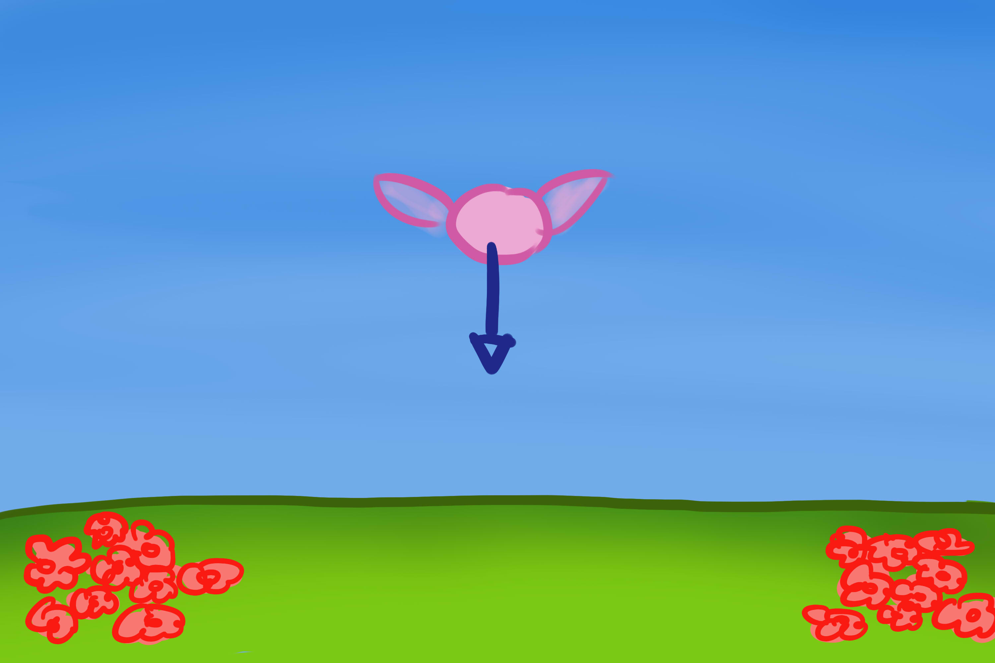
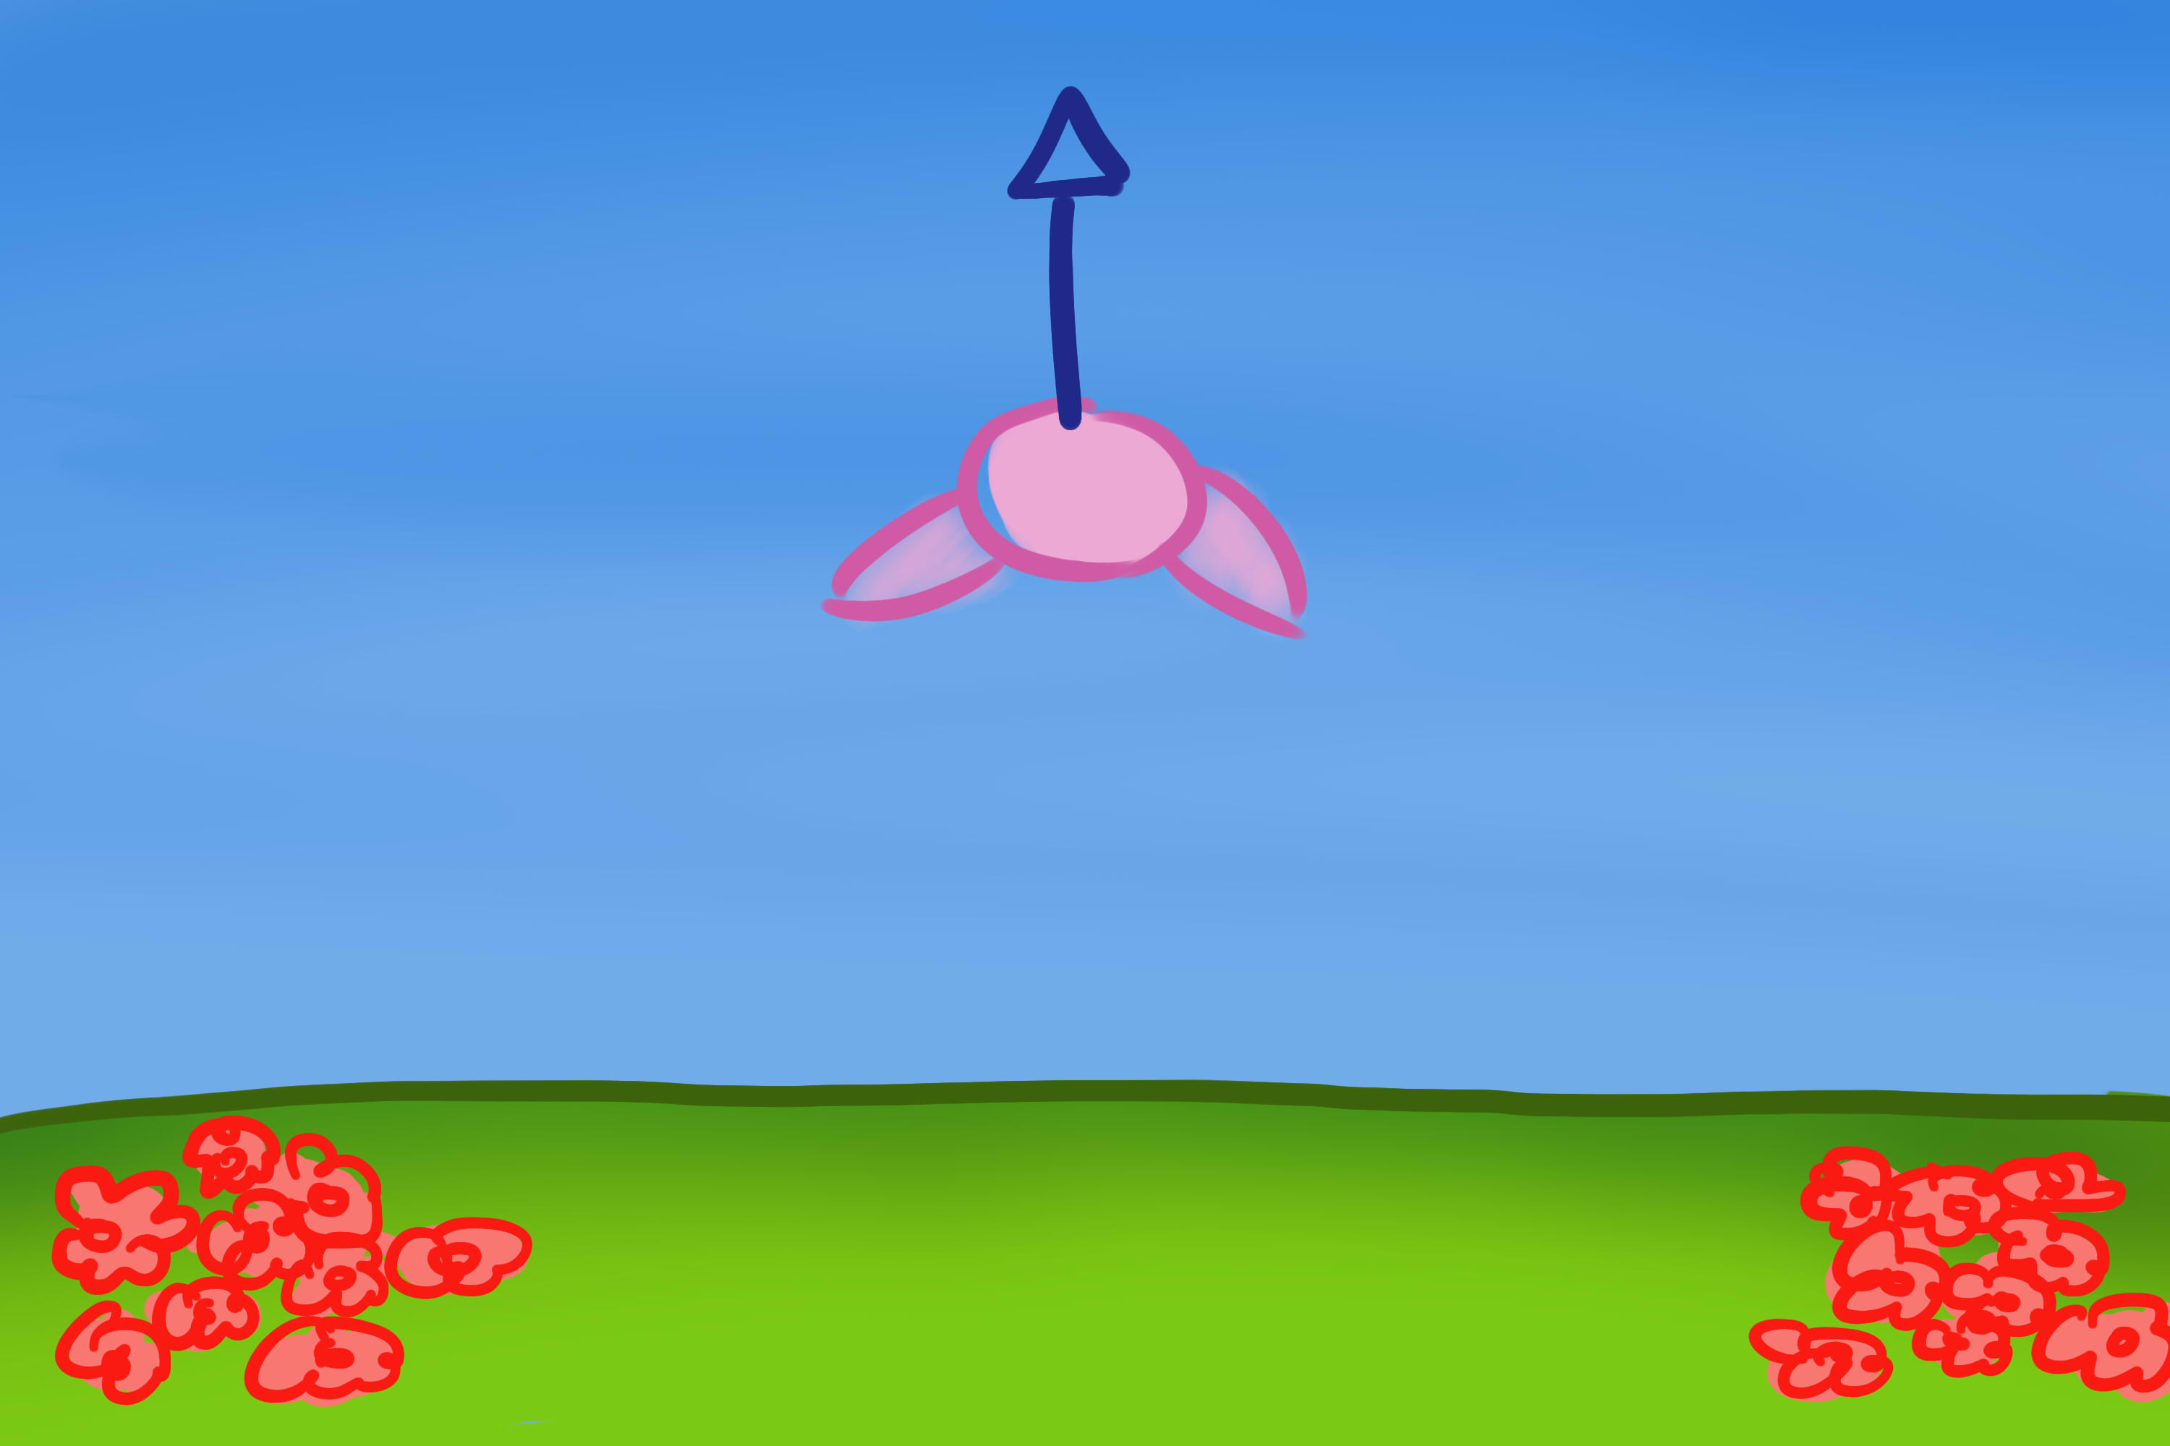
Game Play
Das Spiel Beginnt damit das die kleine Fee von ganz oben hinunter fällt (Bild 1).
Mit der Leertaste schwingt sie einmal ihre Flügel (Bild 2)und fliegt somit ein Stückchen hoch. Außerdem verringert dies ihre Fallgeschwindigkeit.

Slide 4
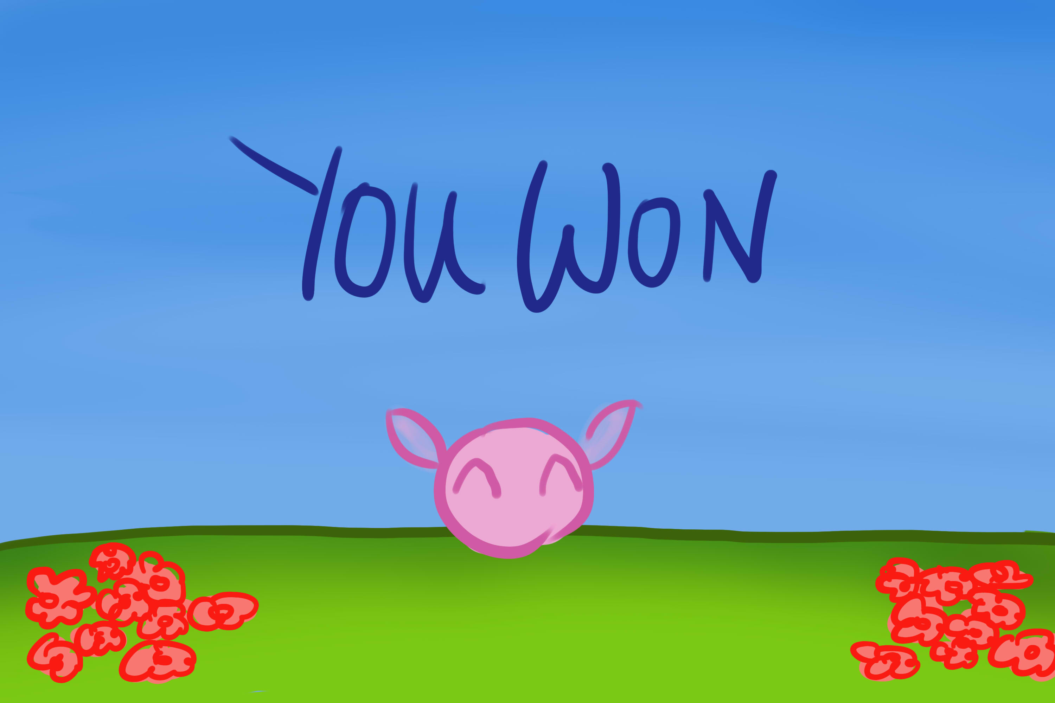
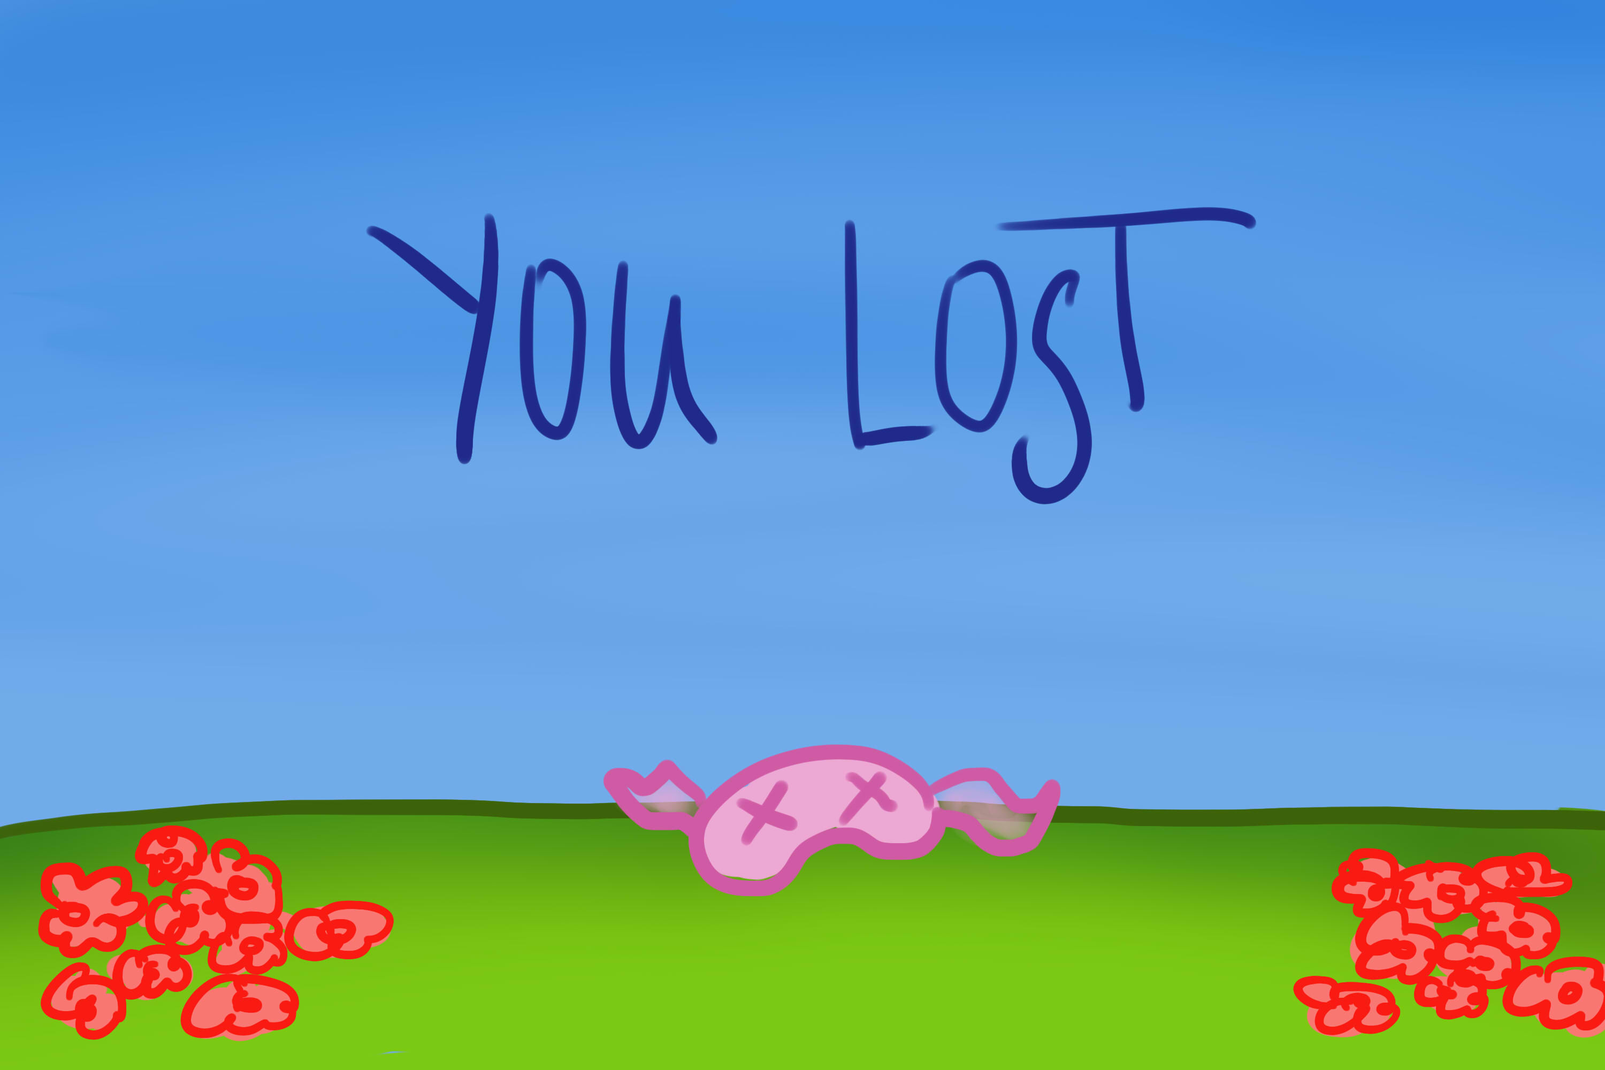
Ziel
Ziel des Spieles ist es langsam genug zu landen, denn wenn die Fee mit zu hoher Geschwindigkeit auf die Erde trifft, wird sie durch den Aufprall sterben.

Slide 5
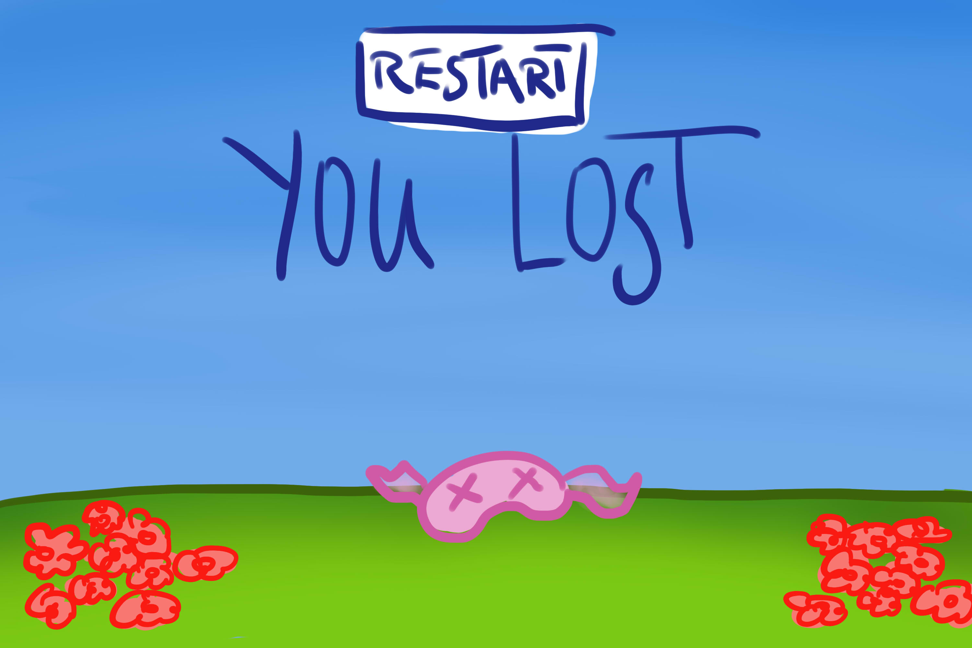
Ende
Kurz nach dem entweder "YOU WON" oder "YOU LOST" angezeigt wurde, erscheint darüber ein "RESTART"-Buttom. Mit diesem kann man das Spiel von vorne Starten und gelangt somit wieder zu Start-Bildschirm.

